Slide 1


¿Cómo afiliarte?

Slide 2

Requisitos para ser Asesora de Belleza
Para ser Asesora de Belleza ATTITUDE debes tener la mayoría de edad, llenar el Contrato de Inscripción oficial de ATTITUDE y adquirir un Paquete de Inscripción ATTITUDE. Dicho contrato debe ser aceptado por la compañía en su oficina central. Al ser realizar lo anterior, recibirás por correo electrónico, una notificación de su aceptación donde te proporcionaran tu número de Asesora de Belleza ATTITUDE y las claves correspondientes para tener acceso a tu Oficina Virtual que te proporciona ATTITUDE. ATTITUDE se reserva el derecho de aceptar o rechazar a cualquier persona como Distribuidor o Asesora de Belleza. Esposa y esposo (codistribuidor) deben llenar un solo Contrato de Inscripción y tener un solo numero de registro; sin embargo, bajo ninguna circunstancia podrán el esposo o la esposa ser patrocinados en diferentes líneas organizacionales. Ya sea el esposo ó la esposa deberá ser el patrocinador del otro. Cualquier intento de patrocinio de doble línea será eliminado por ATTITUDE.
Una persona moral podrá llenar su Contrato de inscripción cumpliendo los requisitos que pida ATTITUDE y siendo el representante legal de la empresa el solicitante. Sin embargo, una persona no podrá participar en más de una solicitud o Contrato de inscripción. Una Asesora de Belleza como persona física puede cambiar a persona moral, siempre y cuando este bajo el mismo patrocinador proporcione la documentación completa y apropiada. La Asesora de belleza, por lo tanto, puede cambiar de persona física a moral, y de moral a física cubriendo los requisitos que solicite ATTITUDE en ese momento.

Slide 3

¿Por qué usar los productos?

Slide 4
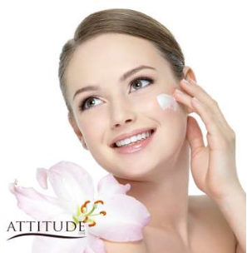
Características de los productos
Los productos ATTITUDE son actualmente, los mejores cosméticos para el cuidado de la piel que hay en el país. Existen en México numerosas compañías que fabrican y distribuyen un sinfín de productos para el cuidado de la piel pero estos están elaborados con normas muy bajas de calidad al igual que sus materias primas con el fin de poderlos ofrecer a precios bajos. Por lo tanto, no cumplen con las normas que debe tener para un cuidado profundo de la piel, además de contener en su mayoría, grandes cantidades de químicos en sus formulaciones.
Los cosméticos de alta calidad que hay en el país se ofrecen en su mayoría en tiendas departamentales y sus precios son muy elevados por los altos costos en marketing y distribución. Los productos ATTITUDE tiene 4 características fundamentales que los diferencian de los demás:
Soy hipo alergénicos.
No contienen químicos en sus formulaciones.
Son hiper concentrados.
Sus precios son sumamente competitivos considerando la muy alta calidad de sus formulaciones.

Slide 5
Usar y recomendar los productos
Al afiliarte a ATTITUDE deberás adquirir alguno de los diferentes Paquetes de Inscripción. Cada paquete contiene un kit de productos para que de manera inmediata empieces a usar los productos ATTITUDE. Para que puedas compartir con otras personas todas las virtudes que te proporciona los productos ATTITUDE deberás usarlos y comprobar de manera personal sus beneficios. Lo anterior, es lo más importante para que como Asesora de Belleza puedas compartir los productos con los demás. Al consumir los productos y tener resultados, te dará la fuerza para recomendar con los demás y vender con mayor facilidad.
Al recomendarte que utilices de manera inmediata los productos ATTITUDE es para que, adicionalmente de ver sus resultados, no hagas ninguna afirmación falsa o que no esté comprobada por ATTITUDE sobre los productos. Aprovecha las herramientas que te proporciona ATTITUDE para promover los beneficios de los productos y desarrolles exitosamente tu negocio. Dar respuesta en forma adecuada y honesta sobre los productos es muy importante para el crecimiento de tu negocio y el poder resolver todas las dudas que tengan tus clientes sobre los productos y la forma en que se usan serán de vital importancia para que obtengas grandes ganancias

Slide 6

Paquetes de Inscripción

Slide 7
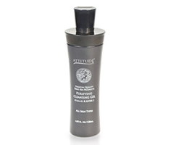
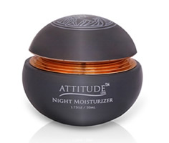
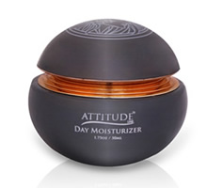
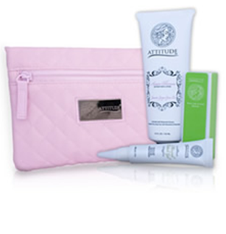
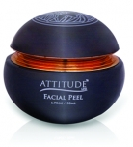
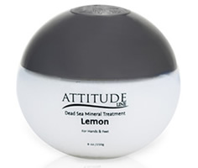
Paquete de Inscripción MAR MUERTO
CODIGO: PI004
PUNTOS: 3,000
VALOR PRECIO PUBLICO: $
INCLUYE:
Bono de $200 pesos por cada CLIENTE VIP AFILIADO (NO aplica en renovaciones)
Kit de uñas orgánico de regalo
6 meses sin intereses con tarjeta participantes
Gel limpiador tonificante
Humectante noche
Humectante día
PAQUETE
$6,000.00
Kit de uñas Mar Muerto
¡ DE REGALO !
Exfoliante
Sal Mar Muerto

Slide 8

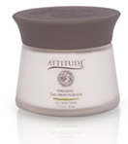
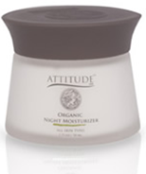
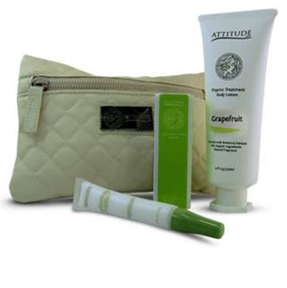
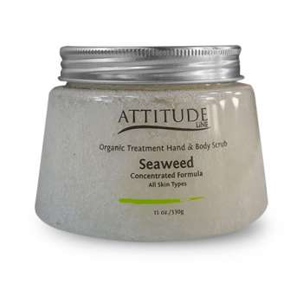
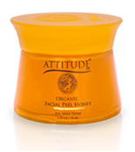
Paquete de Inscripción ORGANICA
CODIGO: PI005
PUNTOS: 6,000
INCLUYE:
Bono de $200 pesos por cada CLIENTE VIP AFILIADO (NO aplica en renovaciones)
Kit de uñas Orgánico de Regalo
6 meses sin intereses con tarjetas participantes
Gel limpiador
Humectante de día
Humectante de noche
PAQUETE
$6,000.00
Kit de uñas orgánico
¡ DE REGALO !
Sal orgánica
Exfoliante

Slide 9
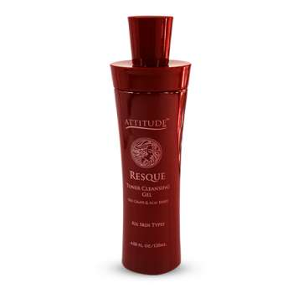
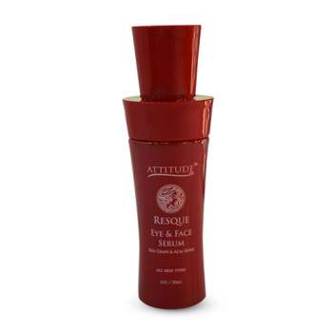
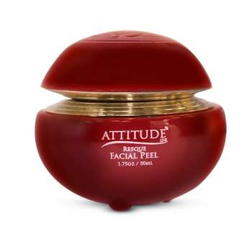
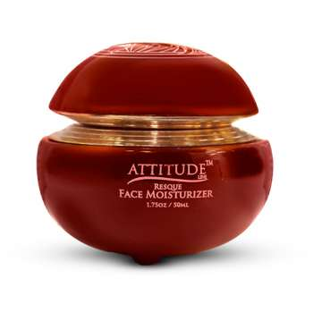
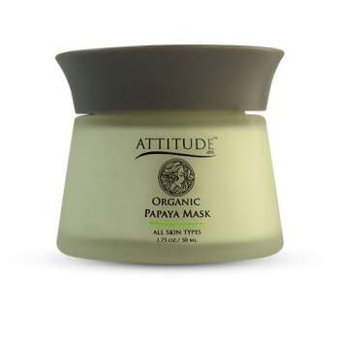
Paquete de Inscripción RESQUE
CODIGO: PI001
PUNTOS: 6,000
VALOR PRECIO PUBLICO: $
INCLUYE:
Bono de $200 pesos por cada CLIENTE VIP AFILIADO (NO aplica en renovaciones)
Kit de uñas orgánico de regalo
6 meses sin intereses con tarjeta participantes
Gel limpiador
Suero
Exfoliante
Humectante
PAQUETE
$10,000.00
Kit de uñas orgánico
¡ DE REGALO !
Sal orgánica
Mascarilla orgánica

Slide 10

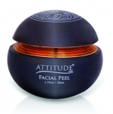
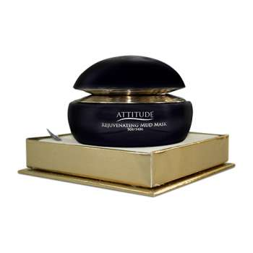




Paquete de Inscripción MAR MUERTO
CODIGO: PI002
PUNTOS: 6,000
INCLUYE:
Bono de $200 pesos por cada CLIENTE VIP AFILIADO (NO aplica en renovaciones)
Kit de uñas Mar Muerto de Regalo
6 meses sin interese con tarjetas participanetes
Humectante
de día
Humectante
de noche
Exfoliante
Sal
mar muerto
Gel limpiador
tonificante
COMPLEMENTOS:
PAQUETE
$10,000.00
Texturizante
de ojos
Gel reafirmante
de ojos
Vitagel
Suero mineral
Mascarilla rejuvenecedora
Kit de uñas Mar Muerto
¡ DE REGALO !

Slide 11
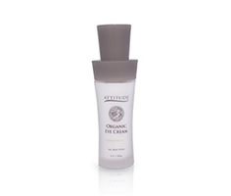
Paquete de Inscripción ORGANICA
CODIGO: PI003
PUNTOS: 6,000
INCLUYE:
Bono de $200 pesos por cada CLIENTE VIP AFILIADO (NO aplica en renovaciones)
Kit de uñas Orgánico de Regalo
6 meses sin intereses con tarjetas participantes
Humectante
de día
Humectante
de noche
Exfoliante
Gel limpiador
COMPLEMENTOS:
PAQUETE
$10,000.00
Sal orgánica
Kit de uñas orgánico
¡ DE REGALO !
Orgánica de ojos
Vitagel
Mascarilla orgánica

